Slide 1
урок в 10 классе учитель МКОУ Андреевская СОШ
Майкова Т.П.
Комплексный анализ текста

Slide 2
Эпиграф к уроку
Истинно велики те, чьё сердце бьётся для всех
Р.Роллан

Slide 3


Память вечна…

Slide 4
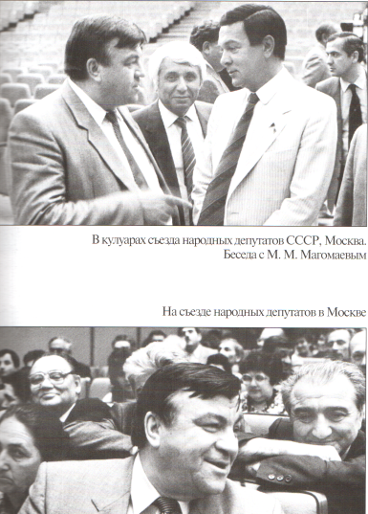
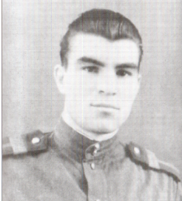
«Знаете, каким он парнем был…»
Служба в рядах
Советской Армии

Slide 5
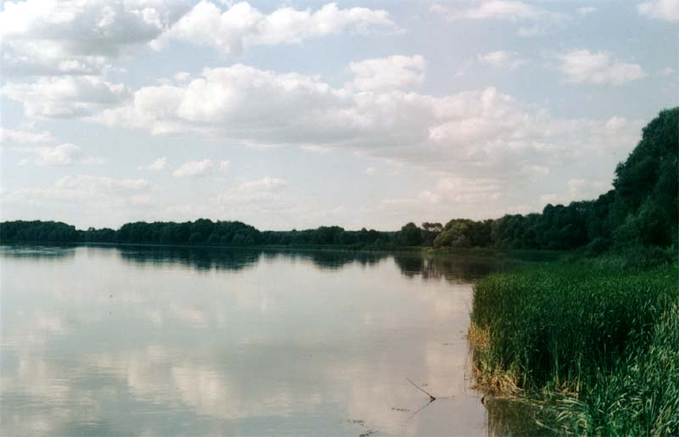

Slide 6
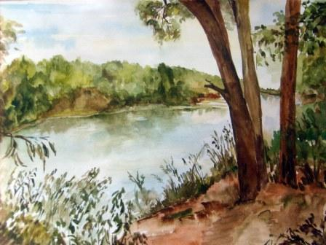

Slide 7
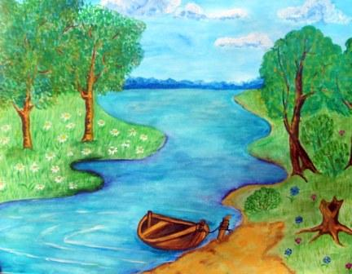

Slide 8
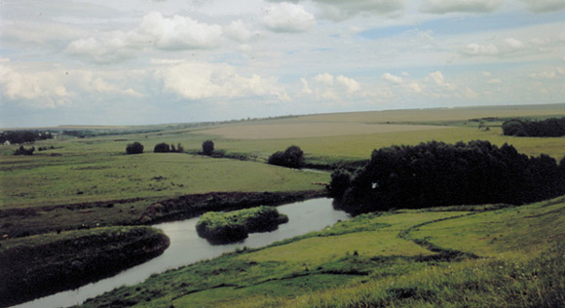

Slide 9
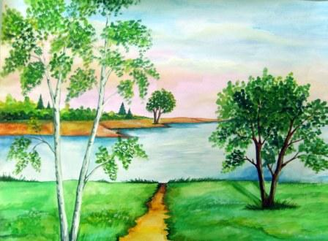

Slide 10
…..1) И снова возрождается Урал. 2) Небольшим ручейком падает он с магнитогорской плотины и не спеша петляет по челябинской холмистой степи. 3) С уважением смотришь на уральскую воду. 4) Как много она, великая труженица, сделала для мощи и славы Родины нашей!
5) Почти до села Кизильского по берегам Урала тянутся причудливые известковые скалы. 6) В ясный летний день речное дно, усеянное крупными кусками яшмы, отливает в воде всеми цветами радуги.7)Сюда стремятся мелкие речонки: Гумбейка, Кизил. 8)Слева – застывшие волны невысоких холмов, справа – степь да степь и далеко – далеко синеющие Уральские горы. 9) Родившись в Каменном поясе, река от него отходит. 10) Всё дальше и дальше.
11) За районным центром Кизильским много скалистых берегов. 12)Особой красоты они у хутора Первомайского, на самой границе с Оренбуржьем. 13) Высок правый берег. 14) Камень, брошенный в воду, летит шесть секунд.
15) Причудливые скалы, рассечённые глубокими трещинами и покрытые лишайниками, застыли над тихим Уралом. 16) Заходит солнце, и речная гладь красной лентой лежит в позеленевшей после дождя степи. 17) Тишина.
…… 18) Урал течёт среди трав, цветов и деревьев. 19) На его берегах звучит торжественная музыка природы: поют птицы, плещут воды о песчаный берег, посвистывает ветер. 20) Листья в своей весёлой пляске отбрасывают спутанную тень. 21) Они располагаются так, чтобы, занимая всё пространство, не потерять ни одного луча солнца, не закрыть друг друга.
…...22)Вот и прошли, проплыли, проехали мы по Уралу. 23) Века кормит и поит он всё живое, многие годы отдаёт воду степным нивам и горячим цехам Магнитки, бросается на лопасти турбин, вытесняет из–под земли газ и нефть, кормит рыбу и просто несёт радость встреч, отдыха, вдохновения…. 24) На виду у моря, где труженик Урал отдаёт свои силы солёному Каспию, хочется говорить о нём, как о хлебе, с уважением. (В.П.Поляничко)

Slide 11

Самостоятельная работа
(10 минут)

Slide 12
Для 1- варианта: 1)Какие слова являются грамматической основой в предложении Небольшим ручейком падает он с магнитогорской плотины и не спеша петляет по челябинской холмистой степи. а) ручейком падает б) падает он и петляет в) он петляет г) петляет по степи 2)Укажите верную характеристику предложению На виду у моря, где труженик Урал отдаёт свои силы солёному Каспию, хочется говорить о нём, как о хлебе, с уважением. а) сложное с бессоюзной и союзной сочинительной связью б) сложноподчинённое в) сложное бессоюзное г) простое осложнённое 3)Укажите правильную морфологическую характеристику слова высок из предложения 13. а) наречие б) предлог в)краткое прилагательное г)краткое причастие 4) Из предложения 8 выпишите слова, образованные приставочно – суффиксальным способом Из предложений с 15-17 выпишите все причастия 6) Из предложения 7 выпишите подчинительное словосочетание со связью примыкание
Для 2 варианта: 1) Какие слова являются грамматической основой в предложении В ясный летний день речное дно, усеянное крупными кусками яшмы, отливает в воде всеми цветами радуги. а) речное дно отливает б) дно отливает в) отливает в воде г) отливает цветами радуги 2)Укажите верную характеристику предложению Камень, брошенный в воду, летит шесть секунд. а) сложное с бессоюзной и союзной сочинительной связью б) сложноподчинённое в) сложное бессоюзное г) простое 3)Укажите правильную морфологическую характеристику слова гладь в предложении 16 а) наречие б) имя существительное в)краткое прилагательное г)краткое причастие 4) Из предложения 8 выпишите слова, образованные суффиксальным способом 5) Из предложений с 11-14 выпишите все причастия 6)Из предложения 3 выпишите подчинительное словосочетание со связью согласование

Slide 13
Самопроверка и самооценивание.
Ответы 1-го варианта:
1 – б;
2 –б;
3 –в;
4 - слева, справа;
5 - рассечённые, покрытые, позеленевшей;
6 - сюда стремятся;
Ответы 2 –ого варианта:
1 – б;
2 – г;
3 – б;
4 - застывшие, синеющие;
5 - брошенный;
6 - на уральскую воду;

Slide 14
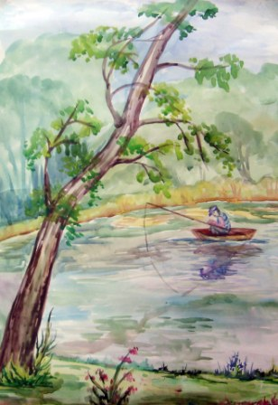
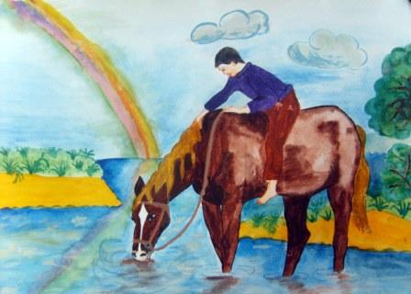
Река моего детства

Slide 15
Рефлексия
Выбрать крылатое выражение, которое наиболее полно отражает ваше состояние в конце урока.
- Я полагаю, что…
повторение – мать учения.
учась, узнаёшь, как мало ты знаешь.
корень учения горек, да плод его сладок.

Slide 16
Домашнее задание
Используя материал урока, написать сочинение - рассуждение на тему
« Истинно велики те, чьё сердце бьётся для всех» (Р.Роллан)

Slide 17

СПАСИБО
ЗА СОТРУДНИЧЕСТВО!

